Slide 1
БЕЗОПАСНОСТЬ В СЕТИ ИНТЕРНЕТ

Slide 2
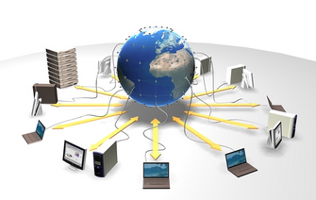
Интернет
Интернет – это объединенные между собой компьютерные сети, глобальная мировая система передачи информации с помощью информационно-вычислительных ресурсов.

Slide 3
Опасные угрозы сети Интернет
Вредоносные программы
Спам
Аппаратные и программные сбои
Кража информации
Халатность сотрудников
Хакерские атаки
Финансовое мошенничество

Slide 4
Компьютерный вирус
Компьютерный вирус — разновидность компьютерных программ или вредоносный код, отличительной особенностью которых является способность к размножению (саморепликация).

Slide 5
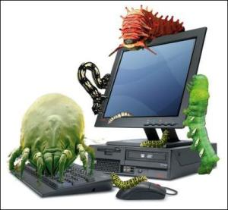
Классификация вирусов
В настоящее время не существует единой системы классификации и именования вирусов.
Принято разделять вирусы на следующие группы:

Slide 6
ПО ПОРАЖАЕМЫМ ОБЪЕКТАМ

Slide 7
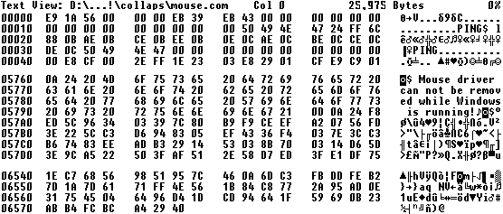
Файловые вирусы
Это вирусы-паразиты, которые при распространении своих копий обязательно изменяют содержимое исполняемых файлов, при этом файлы, атакованные вирусом, в большинстве случаев полностью или частично теряют работоспособность

Slide 8
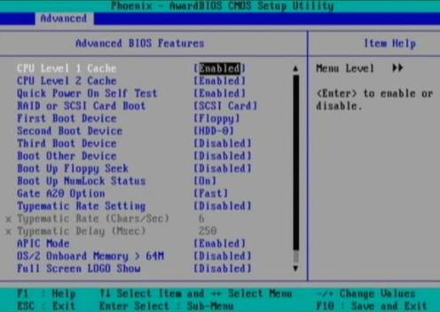
Загрузочные вирусы
Это компьютерные вирусы, записывающиеся в первый сектор гибкого или жесткого диска и выполняющиеся при загрузке компьютера.

Slide 9
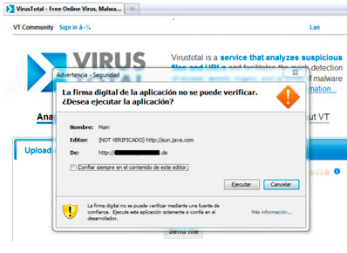
Скриптовые вирусы
Требуют наличия одного из Скриптовые языков (Javascript, VBScript) для самостоятельного проникновения в неинфи-цированные скрипты.

Slide 10
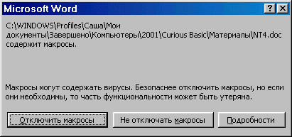
Макровирусы
Это разновидность компьютерных вирусов разработанных на макроязыках, встроенных в такие прикладные пакеты ПО, как Microsoft Office.

Slide 11
ПО ПОРАЖАЕМЫМ ОПЕРАЦИОННЫМ СИСТЕМАМ И ПЛАТФОРМАМ

Slide 12
- DOS
- Microsoft Windows
- Unix
- Linux

Slide 13
ПО ТЕХНОЛОГИЯМ, ИСПОЛЬЗУЕМЫМ ВИРУСОМ

Slide 14
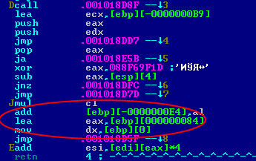
Полиморфный вирус
Вирус, который при заражении новых файлов и системных областей диска шифрует собственный код.

Slide 15
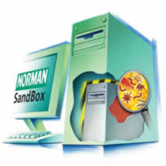
Стелс-вирус
Вирус, полностью или частично скрывающий свое присутствие в системе, путем перехвата обращений к операционной системе, осуществляющих чтение, запись

Slide 16
ПО ЯЗЫКУ, НА КОТОРОМ НАПИСАН ВИРУС

Slide 17
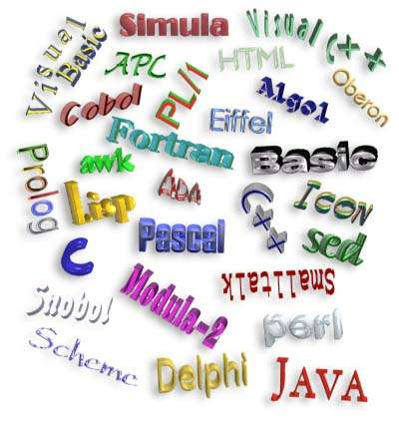
- ассемблер
- высокоуровневый язык программирования
- скриптовый язык и др.

Slide 18
ПО ДОПОЛНИТЕЛЬНОЙ ВРЕДОНОСНОЙ ФУНКЦИОНАЛЬНОСТИ

Slide 19
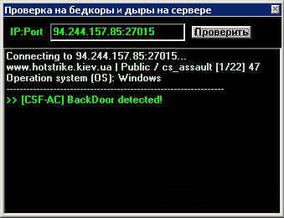
Бэкдоры
Программы, которые устанавливает взломщик на взломанном им компьютере после получения первоначального доступа с целью повторного получения доступа к системе.

Slide 20
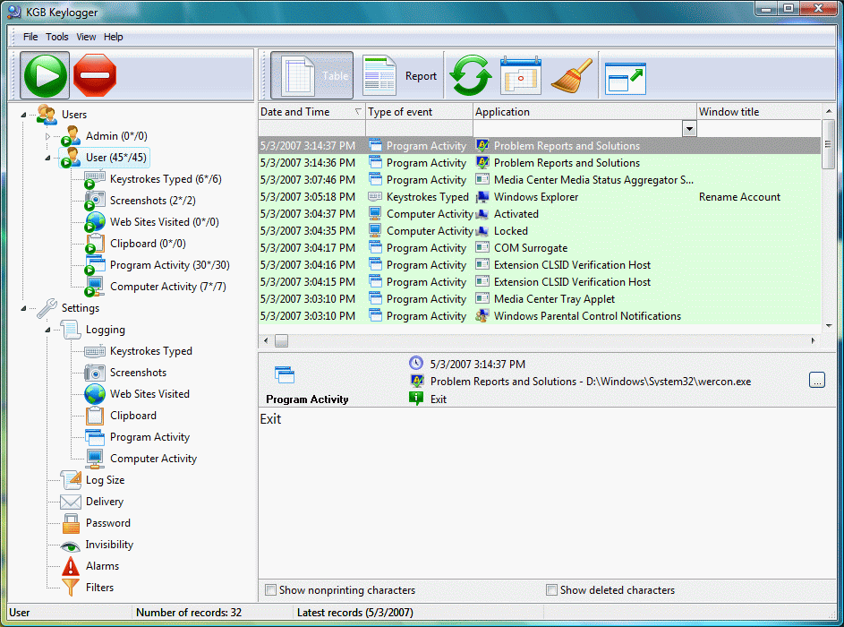
Кейлоггеры
Модули для перехвата нажатий клавиш на компьютере пользователя, включаемые в состав программ-вирусов.

Slide 21
Шпионы
Spyware — программное обеспечение, осуществляющее деятельность по сбору информации о конфигурации компьютера, деятельности пользователя и любой другой конфиденциальной информации без согласия самого пользователя.

Slide 22
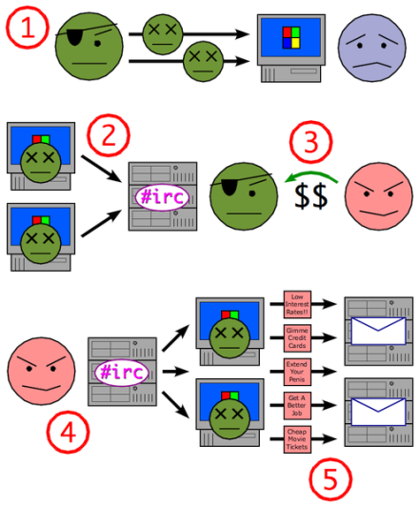
Ботнеты
Это компьютерная сеть, состоящая из некоторого количества хостов, с запущенными ботами — автономным программным обеспечением.
Обычно используются для нелегальной или неодобряемой деятельности — рассылки спама, перебора паролей на удалённой системе, атак на отказ в обслуживании.
*Хост – это ПК, подключенные к Интернету, с которых пользователи могут зайти на какой-либо сайт

Slide 23
ПРАВОВОЙ ЛИКБЕЗ

Slide 24
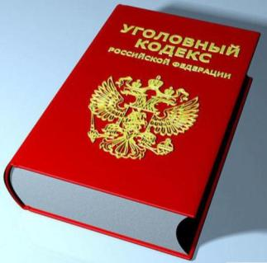
Создание и распространение вредоносных программ (в том числе вирусов) преследуется в России согласно Уголовному кодексу РФ (глава 28, статья 273)

Slide 25
Статья 273. Создание, использование и распространение вредоносных компьютерных программ
[Уголовный кодекс РФ] [Глава 28] [Статья 273]
1. Создание, распространение или использование компьютерных программ либо иной компьютерной информации, заведомо предназначенных для несанкционированного уничтожения, блокирования, модификации, копирования компьютерной информации или нейтрализации средств защиты компьютерной информации, -
наказываются ограничением свободы на срок до четырех лет, либо принудительными работами на срок до четырех лет, либо лишением свободы на тот же срок со штрафом в размере до двухсот тысяч рублей или в размере заработной платы или иного дохода осужденного за период до восемнадцати месяцев.
2. Деяния, предусмотренные частью первой настоящей статьи, совершенные группой лиц по предварительному сговору или организованной группой либо лицом с использованием своего служебного положения, а равно причинившие крупный ущерб или совершенные из корыстной заинтересованности, -
наказываются ограничением свободы на срок до четырех лет, либо принудительными работами на срок до пяти лет с лишением права занимать определенные должности или заниматься определенной деятельностью на срок до трех лет или без такового, либо лишением свободы на срок до пяти лет со штрафом в размере от ста тысяч до двухсот тысяч рублей или в размере заработной платы или иного дохода осужденного за период от двух до трех лет или без такового и с лишением права занимать определенные должности или заниматься определенной деятельностью на срок до трех лет или без такового.
3. Деяния, предусмотренные частями первой или второй настоящей статьи, если они повлекли тяжкие последствия или создали угрозу их наступления, -
наказываются лишением свободы на срок до семи лет.

Slide 26
Существует Доктрина информационной безопасности РФ, согласно которой в России должен проводиться правовой ликбез в образовательных учреждениях при обучении информатике и компьютерной грамотности по вопросам защиты информации в ЭВМ, борьбы с компьютерными вирусами, детскими порносайтами и обеспечению информационной безопасности в сетях ЭВМ.
*Доктрина – это государственная политика
в области обеспечения * Ликбез – это ликвидация безграмотности

Slide 27
Борьба с сетевыми угрозами

Slide 28
Установите комплексную систему защиты!
Установка обычного антивируса – вчерашний день. Сегодня актуальны так называемые «комплексные системы защиты», включающие в себя антивирус, файрволл, антиспам – фильтр и еще пару – тройку модулей для полной защиты вашего компьютера.
Новые вирусы появляются ежедневно, поэтому не забывайте регулярно обновлять антивирусные программы, лучше всего настроить программу на автоматическое обновление.

Slide 29
Будьте осторожны с электронной почтой!
Не стоит передавать какую-либо важную информацию через электронную почту.
Установите запрет открытия вложений электронной почты, поскольку многие вирусы содержатся во вложениях и начинают распространяться сразу после открытия вложения.

Slide 30
Пользуйтесь браузерами Mozilla Firefox, Google Chrome и Apple Safari!
Большинство червей и вредоносных скриптов ориентированы под Internet Explorer и Opera.
IE до сих пор удерживает первую строчку в рейтинге популярности, но лишь потому, что он встроен в Windows.
Opera очень популярна в России из-за ее призрачного удобства и реально большого числа настроек.
Уровень безопасности сильно хромает как у одного, так и у второго браузера, поэтому лучше им и не пользоваться вовсе.

Slide 31
Обновляйте операционную систему Windows!
Постоянно обновляйте операционную систему Windows.
Корпорация Microsoft периодически выпускает специальные обновления безопасности, которые могут помочь защитить компьютер.
Эти обновления могут предотвратить вирусные и другие атаки на компьютер, закрывая потенциально опасные точки входа.

Slide 32
Не отправляйте SMS-сообщения!
Сейчас очень популярны сайты, предлагающие доступ к чужим SMS и распечаткам звонков, также очень часто при скачивании файлов вам предлагают ввести свой номер, или внезапно появляется блокирующее окно, которое якобы можно убрать с помощью отправки SMS.
При отправке SMS, в лучшем случае, можно лишиться 300-600 рублей на счету телефона – если нужно будет отправить сообщение на короткий номер для оплаты, в худшем – на компьютере появится ужасный вирус.
Поэтому никогда не отправляйте SMS-сообщения и не вводите свой номер телефона на сомнительных сайтах при регистрации.

Slide 33
Пользуйтесь лицензионным программным обеспечением!
Если вы скачиваете пиратские версии программ или свеженький взломщик программы, запускаете его и сознательно игнорируете предупреждение антивируса,
будьте готовы к тому, что можете поселить вирус на свой компьютер.
Причем, чем программа популярнее, тем выше такая вероятность.
Лицензионные программы избавят Вас от подобной угрозы!

Slide 34
Используйте брандмауэр!
Используйте брандмауэр Windows или другой брандмауэр, оповещающий о наличии подозрительной активности при попытке вируса или червя подключиться к компьютеру.
Он также позволяет запретить вирусам, червям и хакерам загружать потенциально опасные программы на компьютер.

Slide 35
Используйте сложные пароли!
Как утверждает статистика, 80% всех паролей — это простые слова: имена, марки телефона или машины, имя кошки или собаки, а также пароли вроде 123. Такие пароли сильно облегчают работу взломщикам.
В идеале пароли должны состоять минимум из семи, а лучше двенадцати символов. Время на подбор пароля из пяти символов — 2-4 часа, но чтобы взломать семисимвольный пароль, потребуется 2-4 года.
Лучше использовать пароли, комбинирующие буквы разных регистров, цифры и разные значки.

Slide 36
Делайте резервные копии!
При малейшей угрозе ценная информация с вашего компьютера может быть удалена, а что ещё хуже – похищена.
Возьмите за правило обязательное создание резервных копий важных данных на внешнем устройстве – флеш-карте, оптическом диске, переносном жестком диске.

Slide 37
Правила безопасности в сети Интернет

Slide 38
Правило 1
НЕЖЕЛАТЕЛЬНО РАЗМЕЩАТЬ ПЕРСОНАЛЬНУЮ ИНФОРМАЦИЮ
В ИНТЕРНЕТЕ

Slide 39
Правило 2
НЕ ОТВЕЧАЙТЕ НА ПОДОЗРИТЕЛЬНЫЕ ПИСЬМА ПРИХОДЯЩИЕ НА ВАШУ ЭЛЕКТРОННУЮ ПОЧТУ

Slide 40
Правило 3
ЕСЛИ ВЫ ПУБЛИКУЕТЕ ФОТО ИЛИ ВИДЕО В ИНТЕРНЕТЕ – ПОМНИТЕ, ЧТО ИХ МОЖЕТ ПОСМОТРЕТЬ КАЖДЫЙ И ИСПОЛЬЗОВАТЬ В СВОИХ ЦЕЛЯХ

Slide 41
Правило 4
НЕ ДОБАВЛЯЙТЕ СЕБЕ В ДРУЗЬЯ НЕЗНАКОМЫХ ВАМ ЛЮДЕЙ В КОНТАКТЕ, ОДНОКЛАССНИКАХ, ICQ
И ДР.

Slide 42
Правило 5
ИСПОЛЬЗУЙТЕ ПАРОЛИ СОСТОЯЩИЕ ИЗ НАБОРА БУКВ, ЦИФР, ЗНАКОВ

Slide 43
Правило 6
КОНТРОЛИРУЙТЕ РАБОТУ
ЗА КОМПЬЮТЕРОМ

Slide 44
Правило 7
ИСПОЛЬЗУЙТЕ ЛИЦЕНЗИОННОЕ ПРОГРАММНОЕ ОБЕСПЕЧЕНИЕ, АНТИВИРУСНЫЕ ПРОГРАММЫ,
А ТАКЖЕ СВОЕВРЕМЕННО ИХ ОБНОВЛЯЙТЕ

Slide 45
Правило 8
НЕ ЗАПОМИНАЙТЕ ПАРОЛИ НА ОБЩЕДОСТУПНЫХ КОМПЬЮТЕРАХ И НЕ СОХРАНЯЙТЕ ВАЖНУЮ ИНФОРМАЦИЮ (ИНТЕРНЕТ-КАФЕ, УЧЕБНОМ ЗАВЕДЕНИИ)

Slide 46
Правило 9
ЕСЛИ РЯДОМ С ВАМИ НЕТ РОДНЫХ,
НЕ ВСТРЕЧАЙТЕСЬ С ЛЮДЬМИ С КОТОРЫМИ ПОЗНАКОМИЛИСЬ
В ИНТЕРНЕТЕ

Slide 47
Правило 10
НЕ ОТКРЫВАЙТЕ ФАЙЛЫ, ПОЛУЧЕННЫЕ ОТ НЕЗНАКОМЫХ
ВАМ ЛЮДЕЙ

Slide 48
Правило 11
ПРИ ОБЩЕНИИ СОБЛЮДАЙТЕ СЕТЕВОЙ ЭТИКЕТ

Slide 49
Правило 12
ИСПОЛЬЗУЙТЕ ВЕБ-КАМЕРУ ТОЛЬКО ПРИ ОБЩЕНИИ С РОДНЫМИ И ДРУЗЬЯМИ И ПРОСЛЕДИТЕ, ЧТОБЫ ПОСТОРОННИЕ ЛЮДИ НЕ МОГЛИ ВИДЕТЬ И СЛЫШАТЬ ВАШ РАЗГОВОР, ТАК КАК ОН МОЖЕТ БЫТЬ ЗАПИСАН

Slide 50
Анкетирование на усвоение
материала

Slide 51
Рефлексия

Slide 52
Подведение итогов

Slide 53
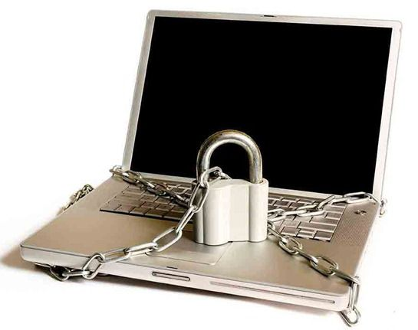
СПАСИБО ЗА ВНИМАНИЕ!

